Slide 1


玩出小論文
沒有不可能，只要我願意！
張郁卿老師

Slide 2

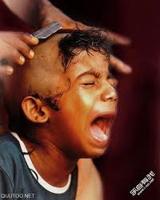
「小論文」？？？
找有興趣的主題
透過文獻的蒐集、閱讀及整理
加上問卷調查、訪談或其他客觀方式探討
找出符合研究目的的結論及建議，提供相關者參考之用

Slide 3

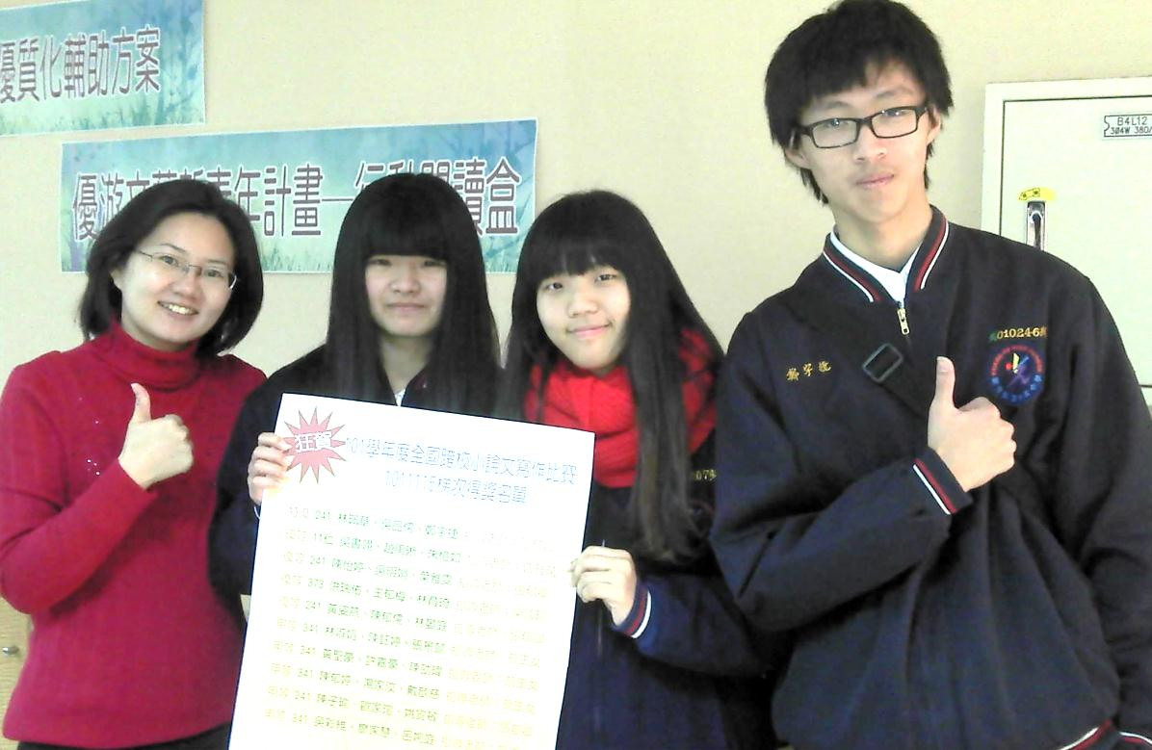
寫小論文有什麼好處？
學習統整能力
培養和別人溝通、合作及解決問題的能力
小論文可作為升學「推薦甄選」的重要作品
未來升學或就業準備之用

Slide 4
小論文規格要求
以A4紙張4-10頁為限(不含封面)。
封面單獨一頁：
含投稿類別、小論文篇名
作者及指導老師，不能有插圖

Slide 5
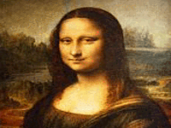
21個類別
1 工程技術類
2 化學類
3 文學類
4 史地類
5 生物類
6 地球科學類
7 法政類
8 物理類
9 英文寫作類
10 家事類
11 海事類
12 健康與護理類
13 商業類
14 國防類
15 教育類
16 資訊類
17 農業類
18 數學類
19 藝術類
20 體育類
21 觀光餐旅類

Slide 6
小論文版面要求
一、新細明體12級字打字，不可放大字型。
二、版面編排務請：
（一）所有標題皆須單獨成行
（二）標題與段落之間要空一行
（三）段落與段落之間要空一行
（四）段落開頭與一般中英文寫作相同
三、每頁頁首需加入小論文篇名，頁尾需插入頁碼 (10級字/置中) 。

Slide 7
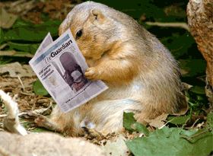
小論文結構
壹●前言
貳●正文
參●結論
肆●引註資料

Slide 8
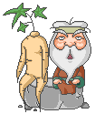
壹●前言（200~500字）
此處可以就為何選擇這個題目，透過什麼方法、運用什麼概念進行資料搜尋，整篇文章的討論架構與範圍，以及想要達成的目的擇要而寫。包括：
研究背景與動機
研究目的
研究方法
論文架構
研究範圍

Slide 9
貳●正文（1200~3000字）
針對主題應特別強調相關資料的引用、彙整，亦即需「引經據典」
美國參議員葛倫的名言：
如果抄襲一個人的作品，那是剽竊；如果抄襲十個人的名言，那是研究；如果抄襲一百個人的作品，那就成為學者。

Slide 10
貳●正文（1200~3000字）
一、○○○○
（一）○○○○
1、○○○○
（1）○○○○
（建議分成四個層次即可，若不敷使用， 可參考博碩士論文格式）
正文中如有引用圖/表，圖/表須有編號及標題。圖之編號/標題在下，表之編號/標題在上，圖下表上，圖/表下面可註明資料來源。(圖大小不得超過頁面1/4，表不在此限)

Slide 11

貳●正文（1200~3000字）
文中引用別人資料需加註資料來源，若直接引用原文，請以粗體並加「」標明，引用結束需標明（作者，年代），並於「肆●引註資料」段說明資料來源。
【注意：引用參考資料（單一書籍、期刊、報紙⋯）之原文不得超過50字，詩文、劇本、法律條文等不在此限。未按照此規定之作品，只得1分】

Slide 12
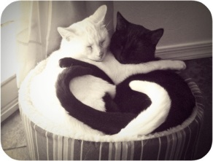
參●結論
主要包括研究過程中所遇到的種種現象思考、或根據研究結果提出看法，以及提出未來值得進一步研究的方向。
結論亦可用條列方式陳述，使讀者清楚明暸。

Slide 13
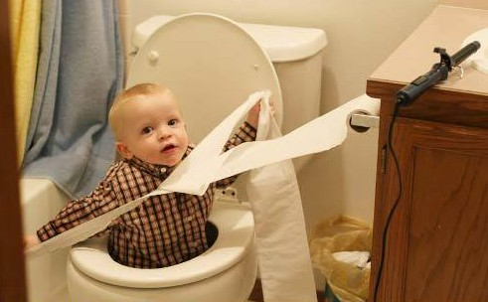
肆●引註資料
由於小論文寫作的重點在於援引相關資料進行討論，不僅要「言之有物」，也要「言之有據」，因此，每篇小論文皆需附引註資料。
引註資料亦可方便讀者依線索尋找原資料閱讀，故需註明清楚。

Slide 14
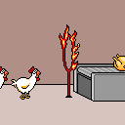
肆●引註資料
小論文比賽目的在引導同學利用圖書館各項資源，建議同學應多蒐集各種類型的資料加以研讀，小論文比賽參考資料至少3篇並不得全部來自網站。【未按照此規定之作品，只得1分】

Slide 15
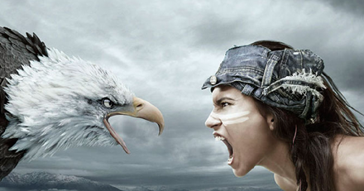
得獎作品觀摩
中學生網站作品專區
品田牧場經營策略分析—特優
探討7-11行銷策略分析—優等
現階段大眾對十二年國教的認知—優等
同人創作灰色地帶－政府介入與創作侵權爭議探討—甲等

Slide 16
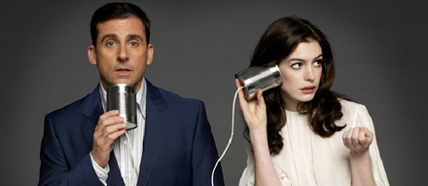
撰寫論文的9大步驟
1觀摩作品
2分析架構
3探索技巧
4搜集資料
5訂出題目
6擬訂大綱
7資料歸納
8段落標題
9撰寫短文

Slide 17
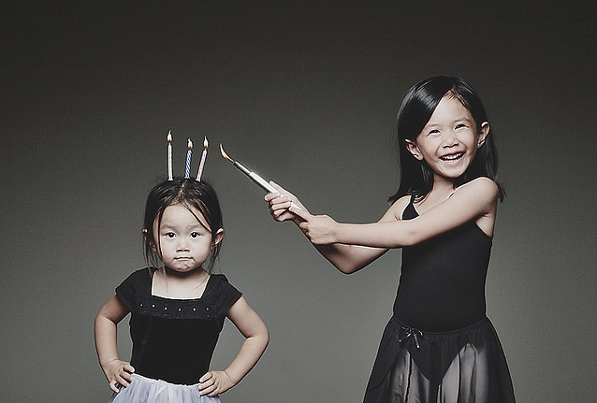
創意題目命名
「大」家一同「潤」收飽飽「發」大財
「牙」齒站得住，「套」住你幸福 -淺談學生族群牙套矯正
FUN鬆一下「爸」- 探討老爸咖啡休閒農場之休閒體驗滿意度
YTB鄉民的爆紅-小人物紅翻天的關鍵
臺灣香蕉，讚！

Slide 18
Mr.candle
只要有熱情，不怕夢難行

Slide 19
演練篇
加入中學生網站
光復代碼：kfsh3534
插入頁首、頁尾、 轉PDF檔
上傳作品

Slide 20
同學們，試試看
祝福大家統統有獎
沒有不可能，只要我願意！

